Slide 1
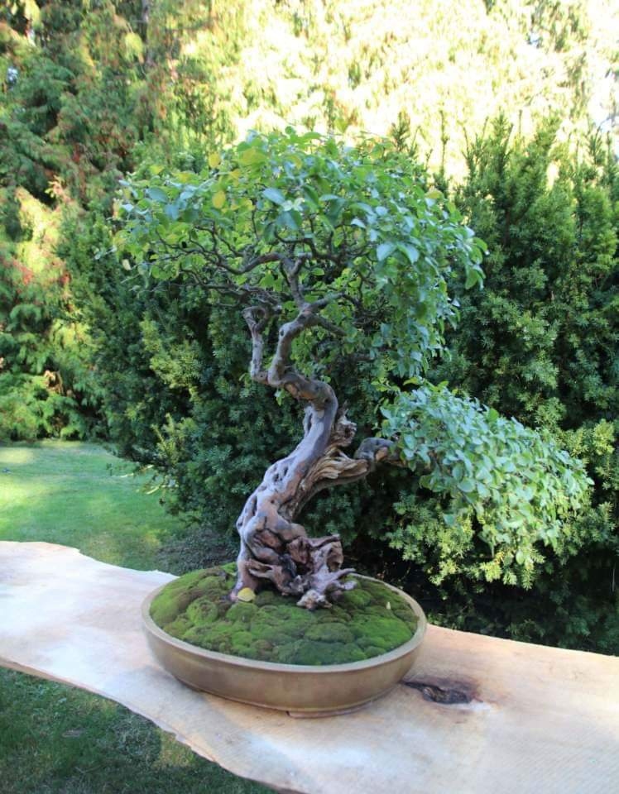
LE BONSAI – UN ART VIVANT
Les thèmes présentés
Histoire du bonsaï
Lebonsaï, unarbre
Laculture et la construction du bonsaï

Slide 2
Histoire du bonsaï -Le bonsaï au Japon
Importé par les moines bouddhistes au Japon, au cours de la période Heian(794-1185).
Les Japonais ont développé leur propre style et leurs propres techniques, transformant le penjing en bonsaï, littéralement «arbre en pot».
Influencé par l'esthétique zen, il repose sur la simplicité, l'équilibre et la contemplation.
Il symbolise l'harmonie entre homme et nature. Il incarne patience, discipline et respect de la nature

Slide 3
Histoire du bonsaï -Le bonsaï en Occident
Introduction en Occident au cours du XIXe siècle, notamment grâce aux Expositions Universelles de Paris en1878 et 1889.
Après la Seconde Guerre Mondiale, intérêt grandissant en Occident, en particulier aux États-Unis.
En Europe, la pratique s’est vraiment développée à partir des années 1970
Aujourd’hui
Pratiqué dans le monde entier par des personnes de toutes les cultures.
Considéré comme un art vivant, des expositions, concours et ateliers, sont organisés régulièrement ; ils contribuent à sa diffusion.
De nombreux clubs, qui regroupent des passionnés, contribuent à sa diffusion

Slide 4
Le bonsaï – Un arbre
Les « bonsaï » peuvent être élaborés à partir:
De semis,
De boutures,
De marcottes,
De plants,
D’arbres prélevés dans la nature et dans des jardins.
Il n'existe pas de graines de bonsaï!
La dimension et la forme d’un bonsaï résultent des techniques de culture et de la réponse de l’arbre à ces pratiques.
Les « bonsaï » poussent en extérieur.
Les « bonsaï », dits d'intérieur, sont placés dehors dès que la température excède 15°C.
La plupart des arbres supportent la culture en pot.
La culture des espèces supportant la culture en pot et d’une taille modérée est à privilégier.
De nombreuses espèces locales se prêtent à cette culture qui n’est donc pas limitée à des espèces japonaises ou chinoises.

Slide 5
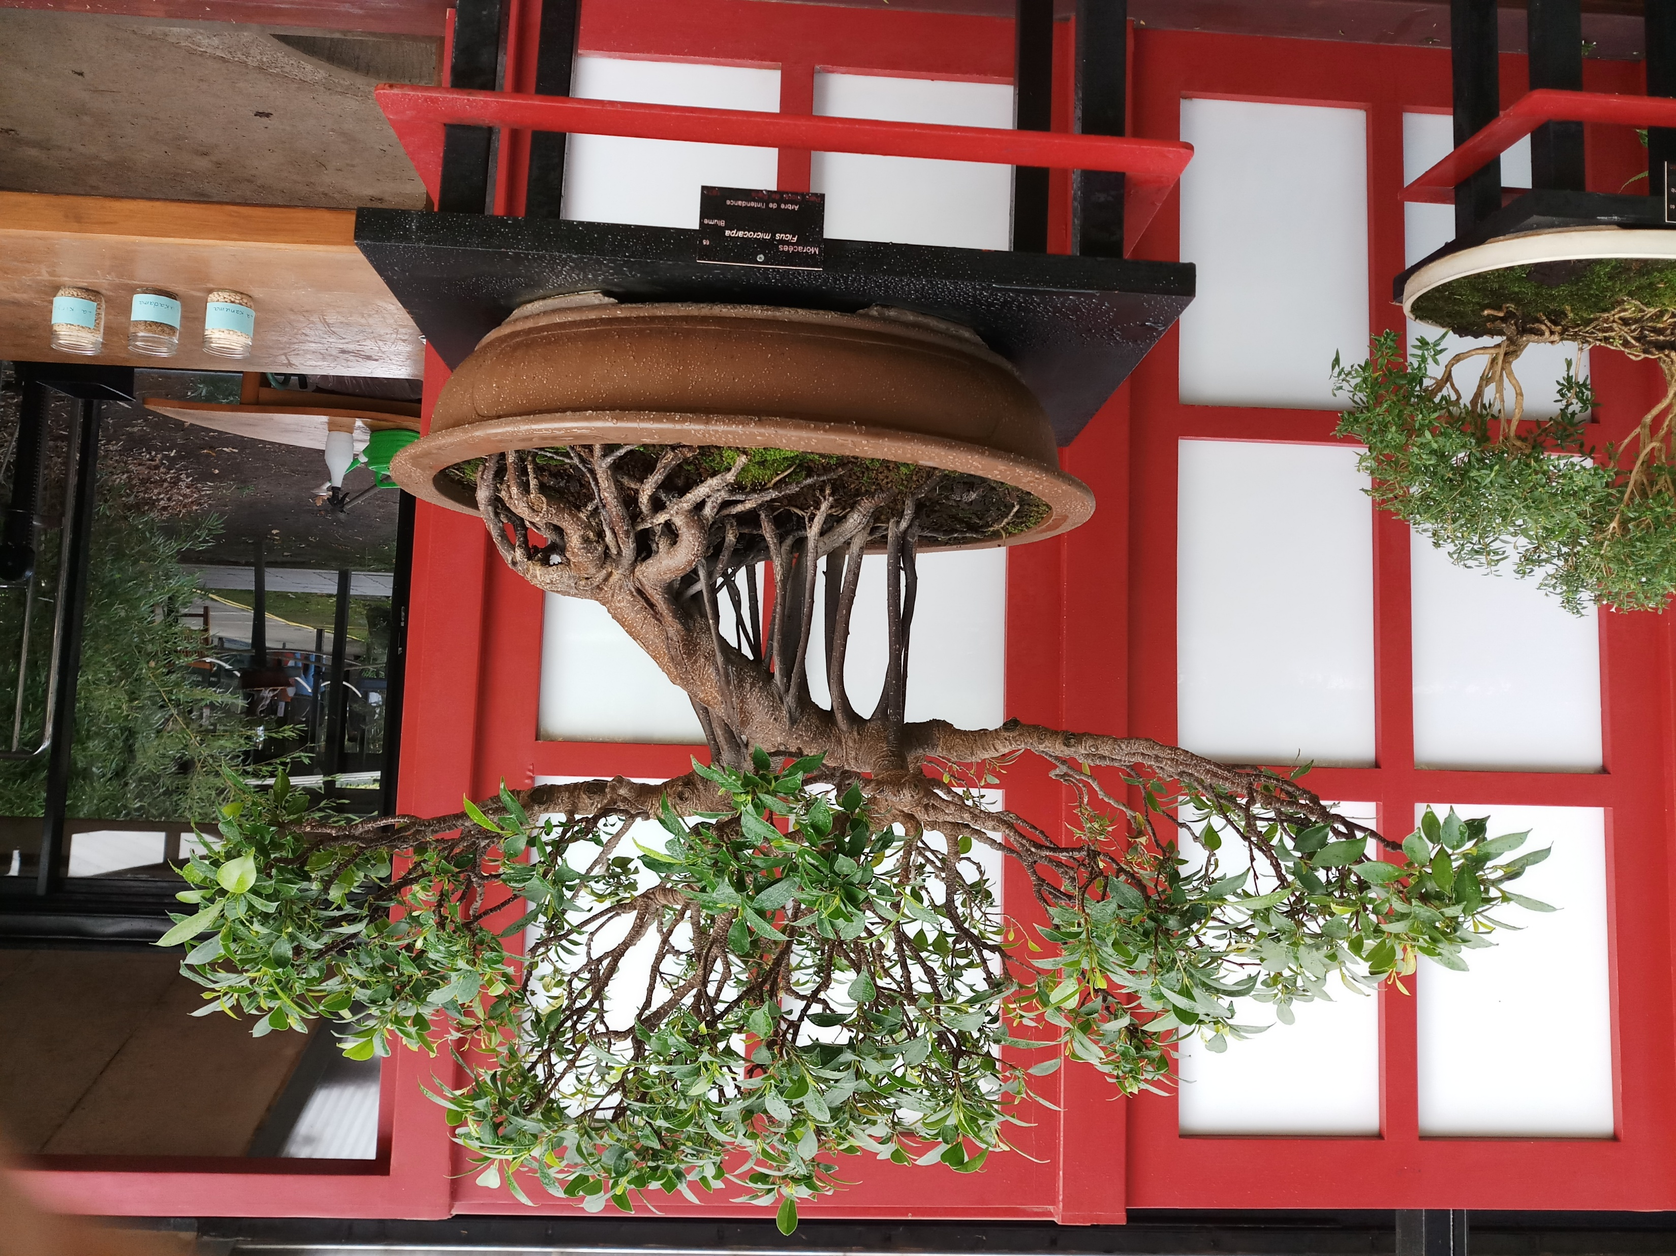
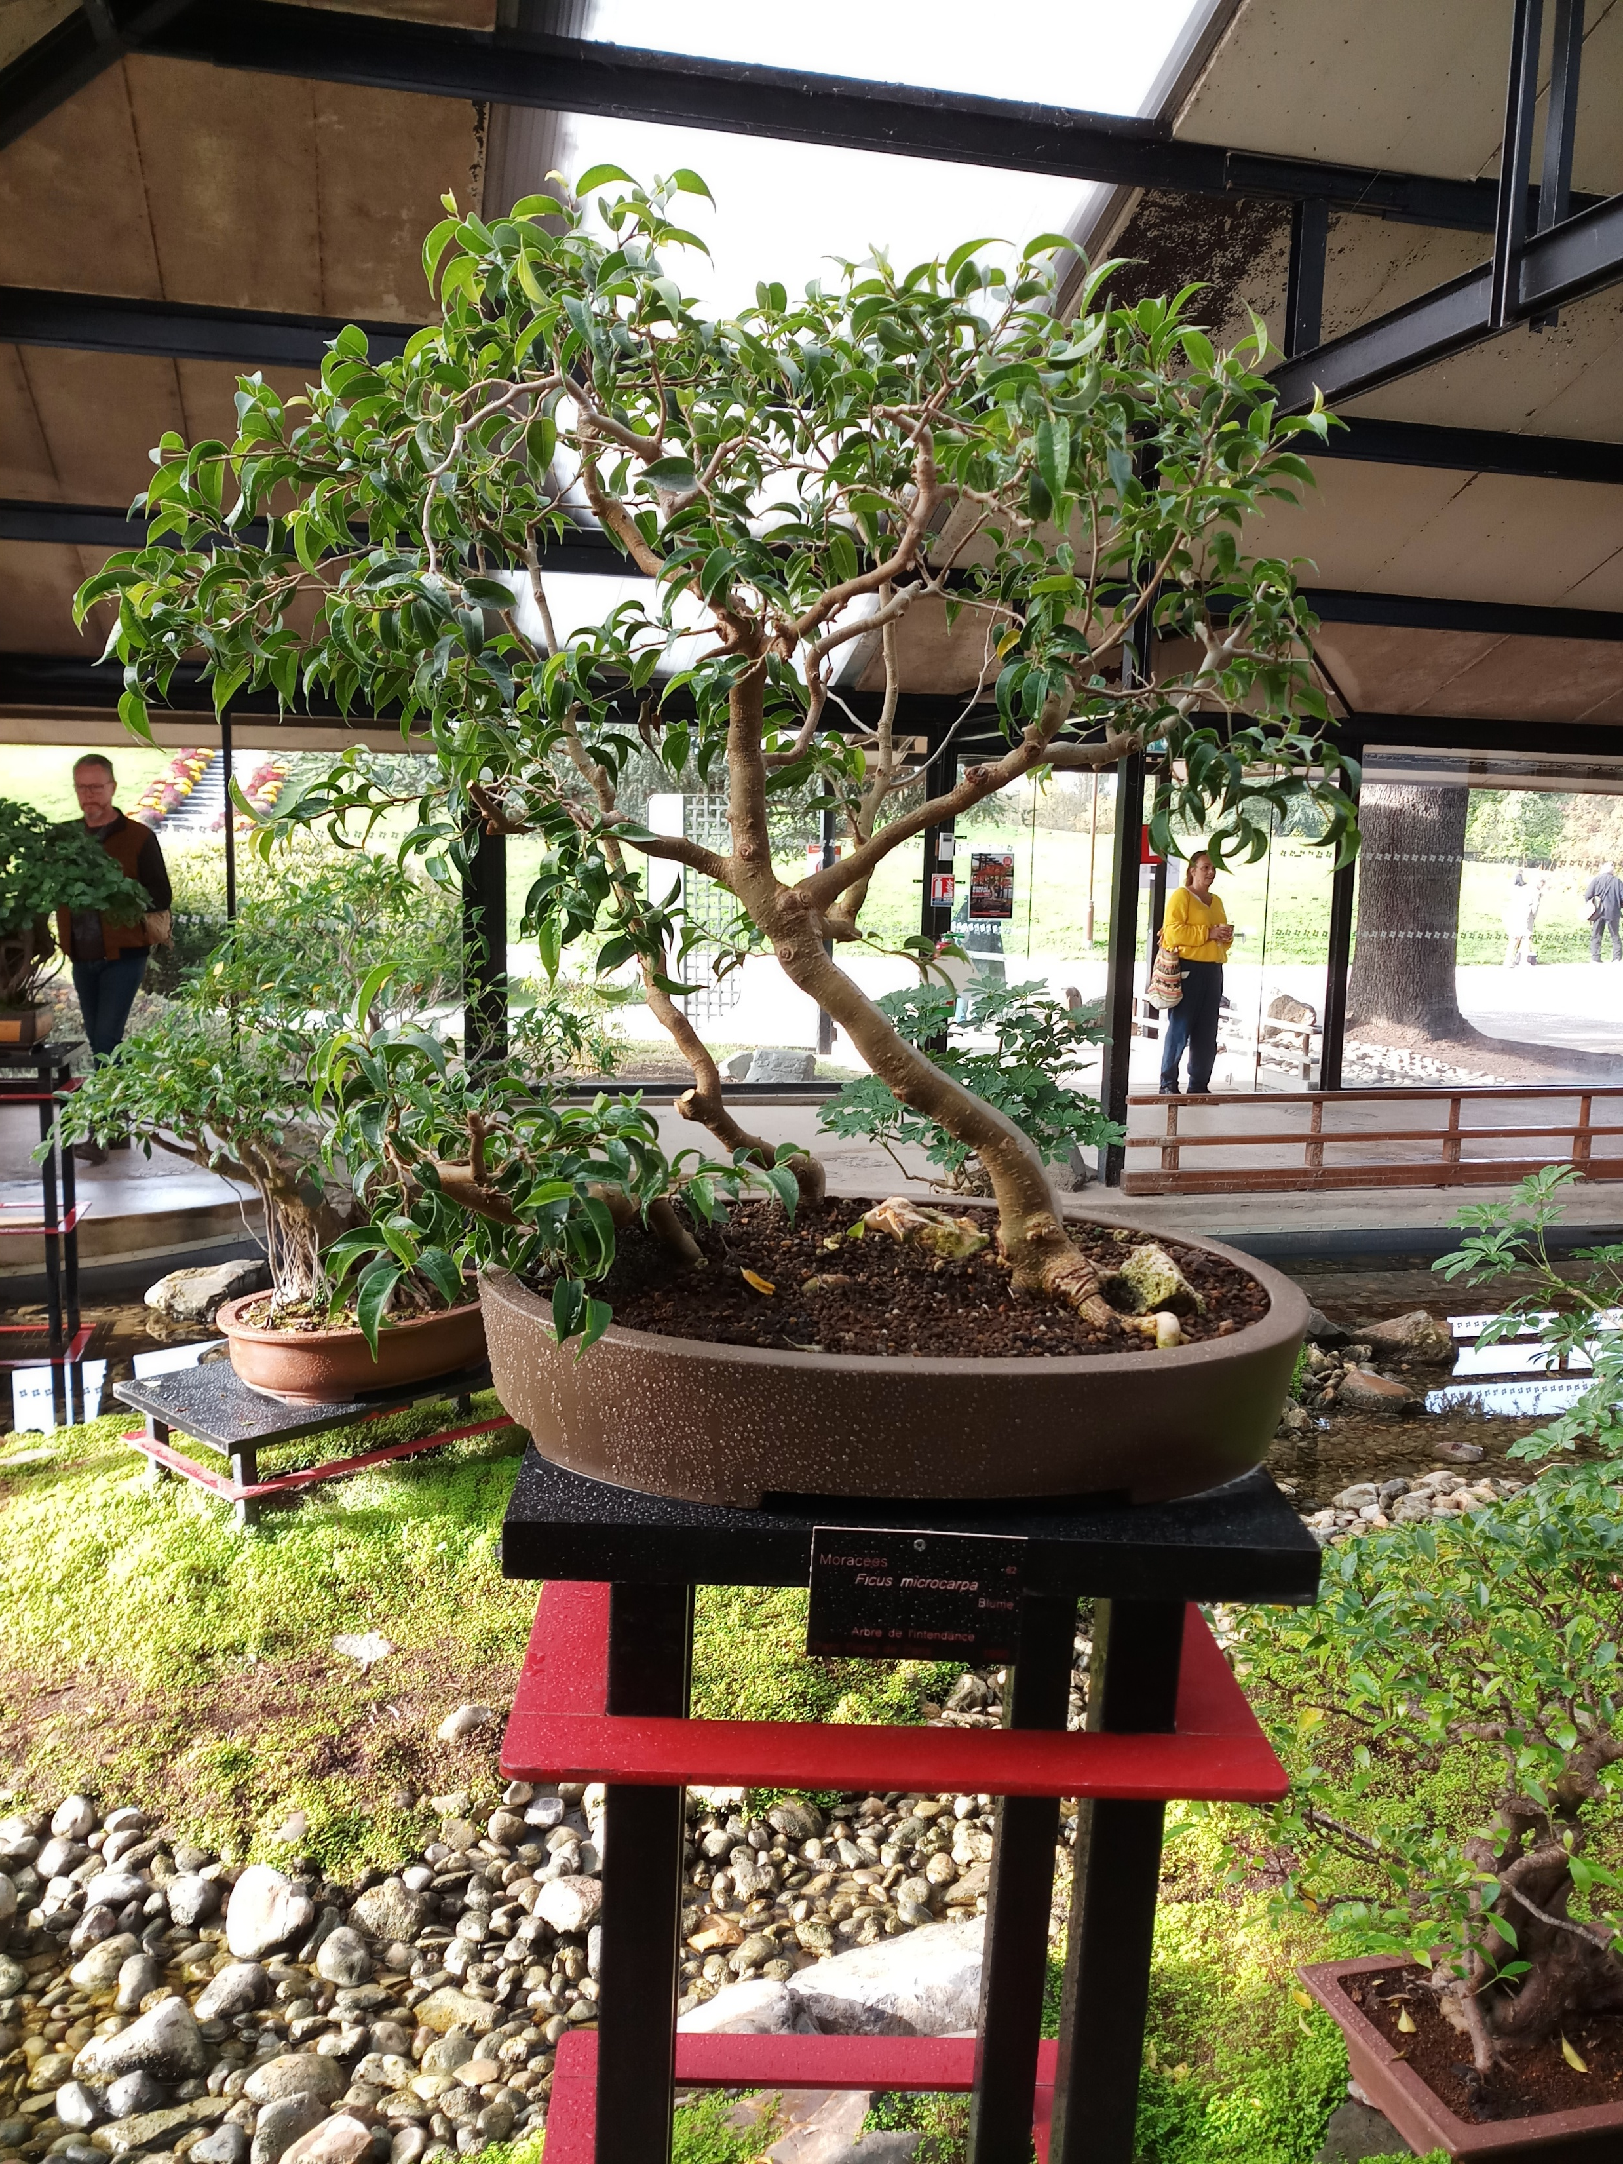
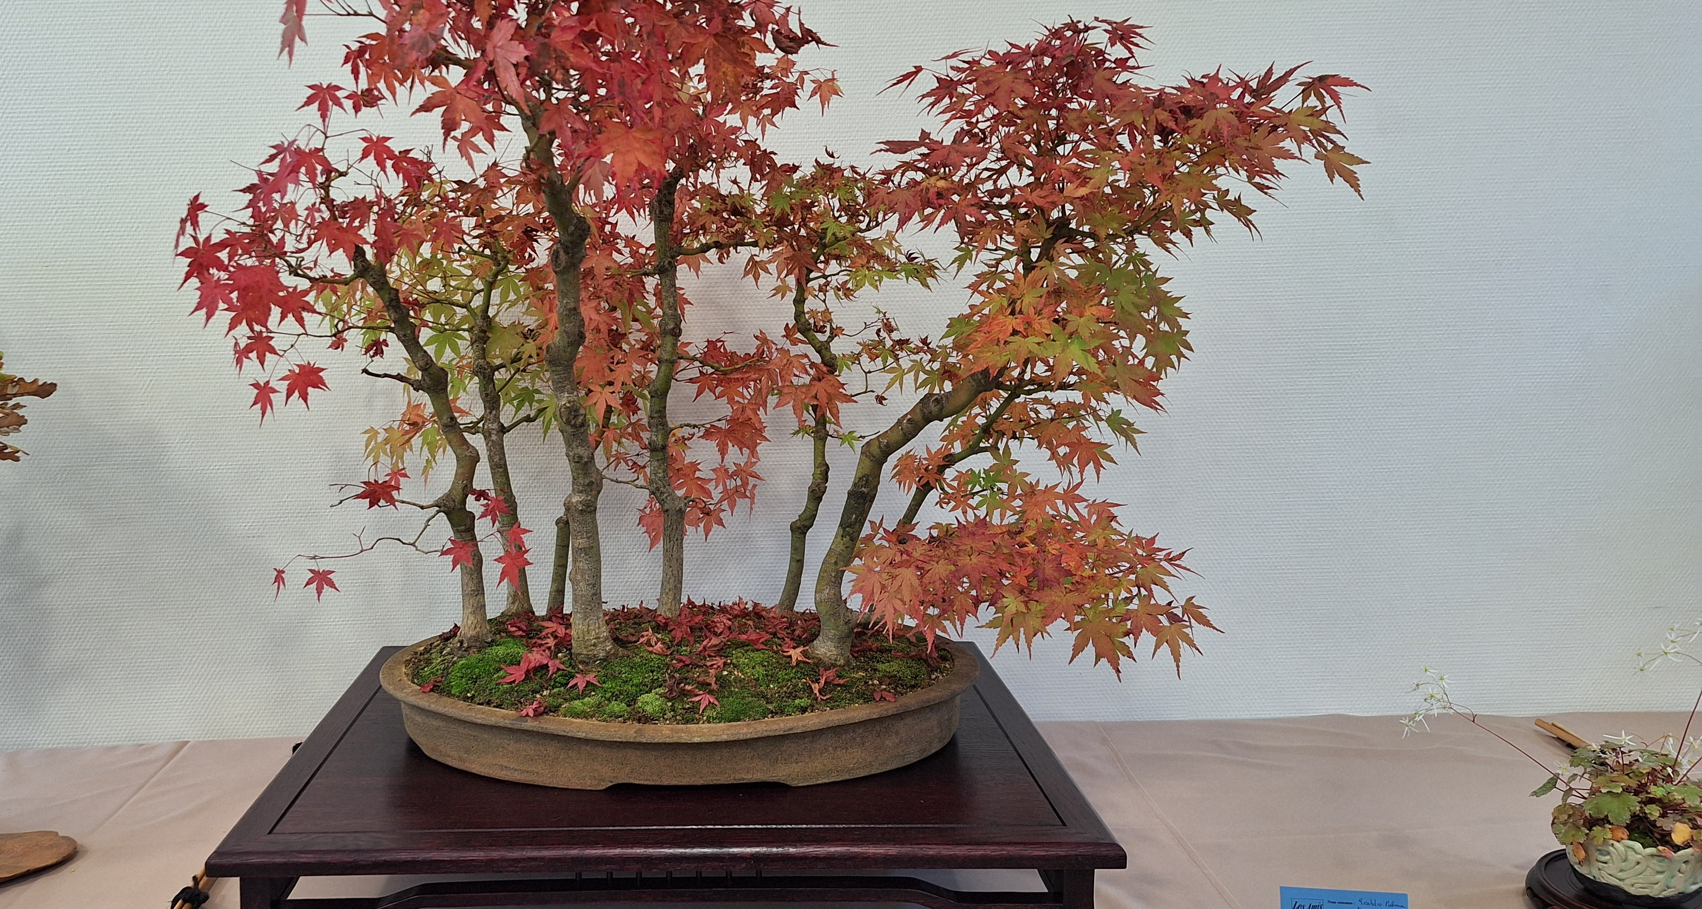
La culture et la construction d’un « bonsaï »
Des besoins à pourvoir
Avec un faible volume de substrat et une masse racinaire réduite, il faut pour conserver un arbre en bonne santé:
- Un pot
- Un substrat
- Un arrosage
adaptés à l’espèce
Et une exposition à la lumière appropriée
La culture des « bonsaï » intègre trois dimensions
- La nécessaire connaissance de l’espèce cultivée
- La culture, proprement dite, des végétaux qui permet leur survie en pot
- La construction et la dimension esthétique de l'arbre.

Slide 6
Construction et esthétique
Le Bonsaï n’est pas un arbre « modèle réduit
Avec sa simplicité et sa forme simplifiée, le bonsaï évoque un arbre en pleine nature. Il est facilement lisible
Pour suggérer un arbre grandeur nature, le bonsaï doit revêtir un aspect naturel et cohérent évitant monotonie et symétrie.
La cohérence porte sur:
-la forme des branches,fonction de l’espèce,
-Leur inclinaison au regard de l’espèce et du style de l’arbre,
-Leur diamètre en lien avec la maturité de l’écorce,
la dimension des feuilles par rapport à la grandeur du bonsaï,
...
17-

Slide 7
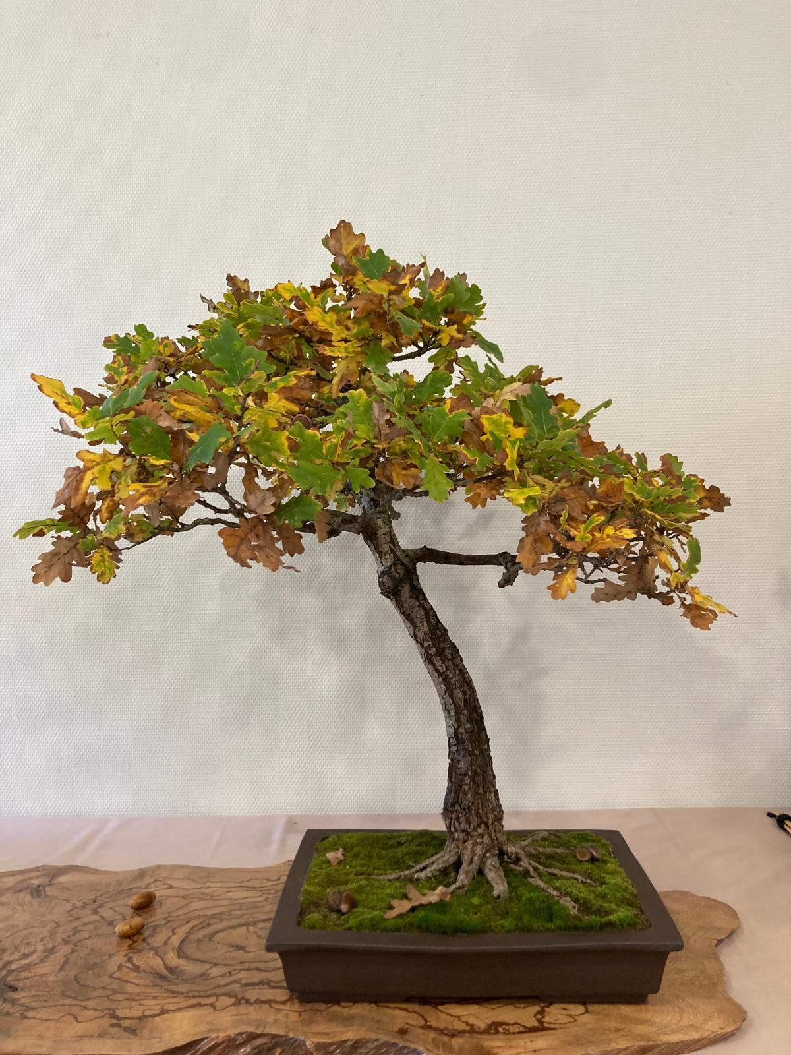
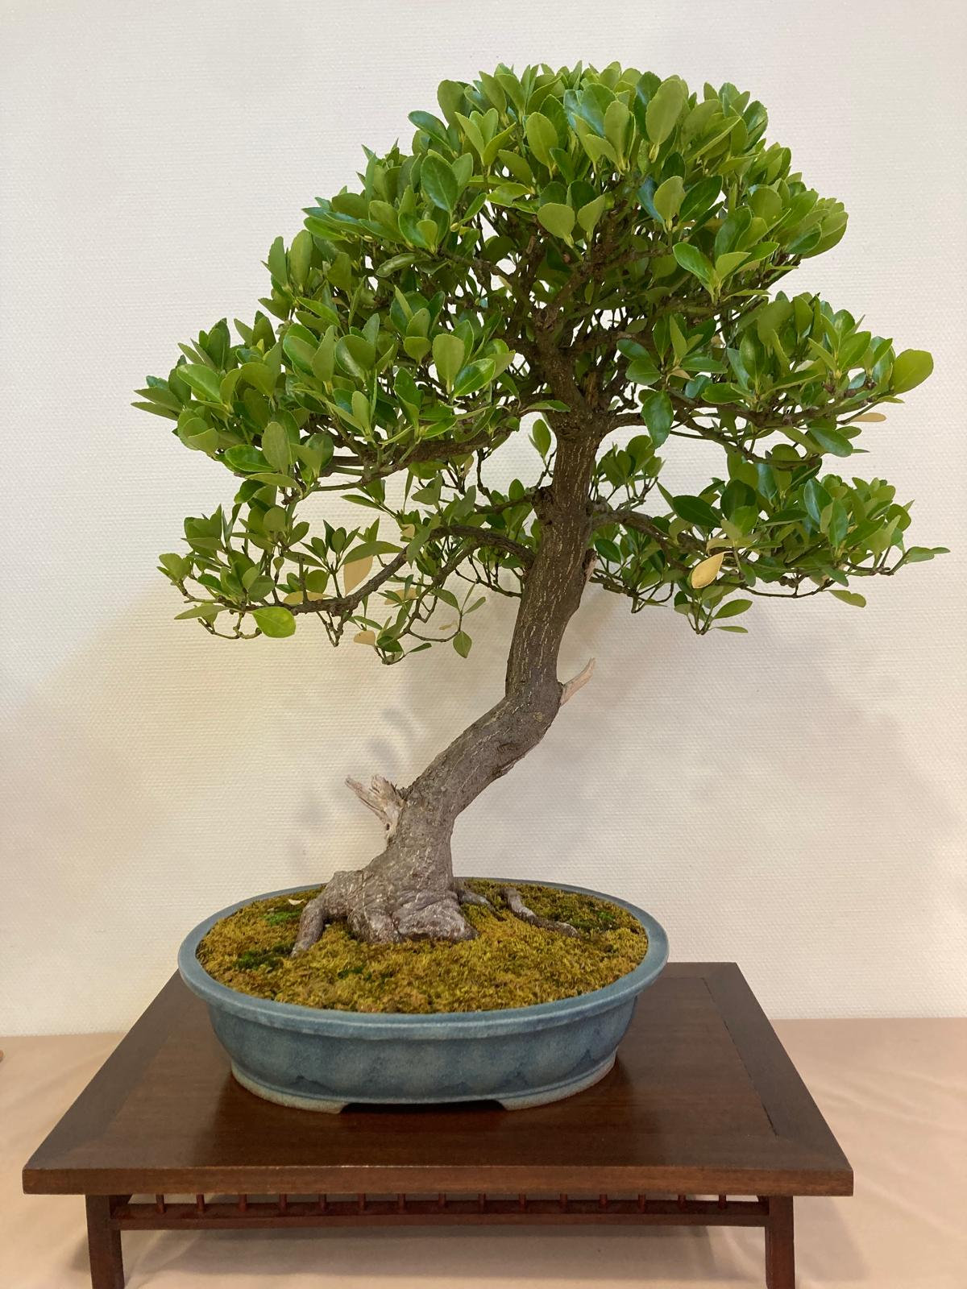
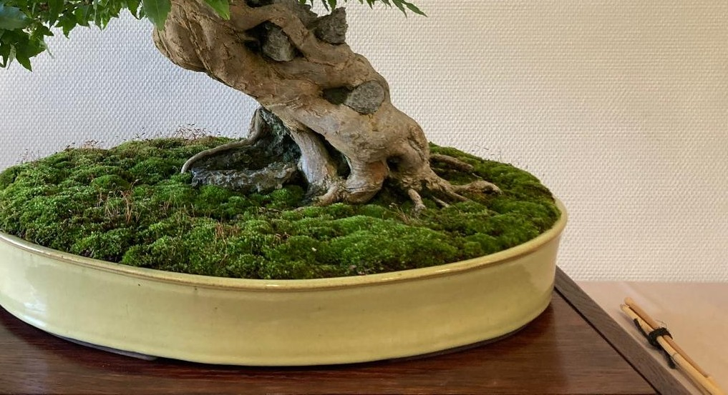
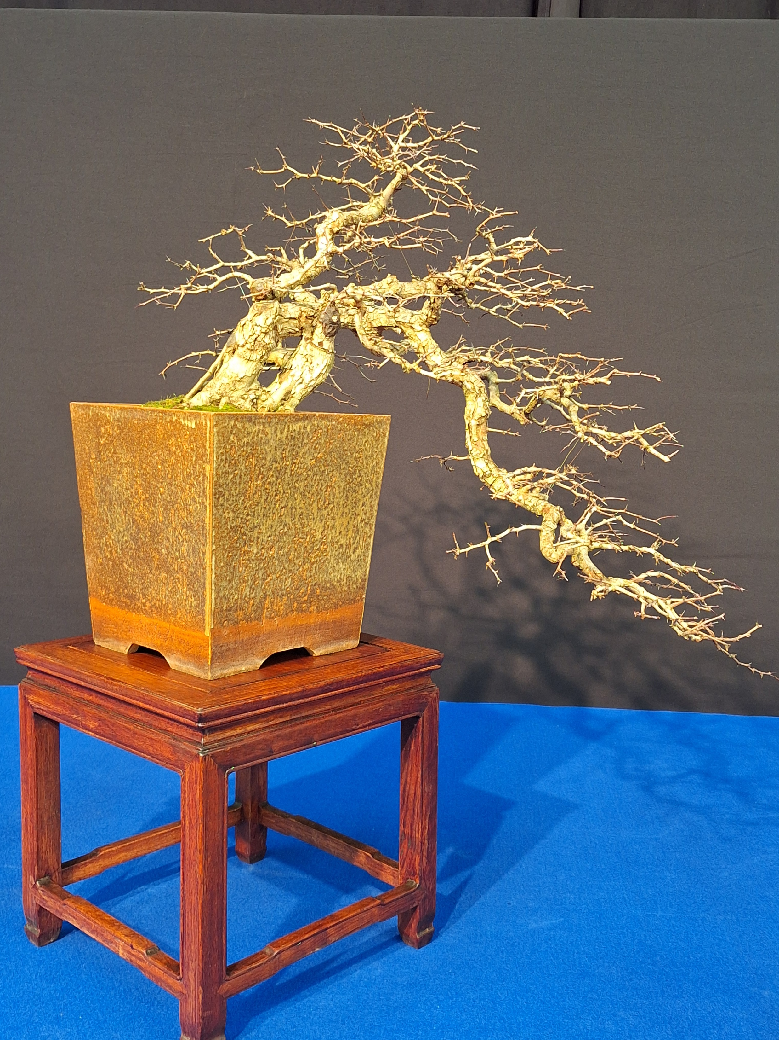
A l’application des principes cités précédemment est associée une technique de culture qui permet d’obtenir :
Des branches ramifiées avec des entre-nœuds courts en respectant le principe de la conicité
Des feuilles ou aiguilles de dimensions cohérentes avec l’arbre
Un tronc dont le diamètre réduit en fonction de la hauteur (notion de conicité)
Des racines superficielles apparentes à la base du tronc pour affirmer l’ancrage
Une impression de sobriété et de simplicité alliée à un dynamisme…

Slide 8
